Slide 1


CriptoAnalytics: Exploración y Análisis de Datos del Mercado Cripto
Autor: Alejandro Traversa Olazabal 👨‍💻
🔗 https://www.linkedin.com/in/alejandro-traversa-olazabal/
🔗 https://github.com/TraversaOlazabal
Data Science II – Comisión 75690

Slide 2

🎯 Objetivo
El objetivo de este trabajo es realizar un análisis exploratorio y predictivo del mercado de criptomonedas, utilizando un conjunto de datos que combina información histórica y actual de las principales criptos por capitalización de mercado.
👤💼🎓📊🧠🏢 Audiencia
Este análisis está diseñado para ayudar a un público amplio: desde inversores individuales y profesionales financieros, hasta estudiantes, analistas y tomadores de decisión en empresas que consideran las criptomonedas como una alternativa estratégica.

Slide 3

METADATA
Criptomonedas Analizadas
Bitcoin (bitcoin)
Ethereum (ethereum)
Binance Coin (binancecoin)
Solana (solana)
Dogecoin (dogecoin)
Cardano (cardano)
Ripple (ripple)
Polkadot (polkadot)
Litecoin (litecoin)
TRON (tron)
Columnas totales: 27
Registros totales: 3.650
Período cubierto: 365 días de datos diarios
Fuente de datos: API pública de CoinGecko
Tipos de variables:
14 columnas numéricas (float64)
3 columnas enteras (int64)
9 columnas categóricas o de texto (object)
1 columna booleana (bool)

Slide 4

METADATA
Columna | Descripción
id | ID único de la criptomoneda según CoinGecko
symbol | Símbolo o ticker de la criptomoneda (ej. BTC, ETH)
name | Nombre de la criptomoneda (ej. Bitcoin, Ethereum)
date | Fecha del registro
year | Año de la fecha
month | Mes de la fecha
weekday | Día de la semana
is_weekend | Indica si la fecha es fin de semana
closing_price | Precio de cierre diario
daily_pct_change | Variación porcentual diaria del precio
sma_7 | Media móvil simple de 7 días
sma_30 | Media móvil simple de 30 días

Slide 5

METADATA
Columna | Descripción
volatility_7d | Volatilidad de 7 días (desviación estándar de los retornos)
total_volume_day | Volumen total de operaciones en el día
volume_marketcap_ratio | Relación entre volumen y capitalización de mercado
market_cap | Capitalización de mercado actual
market_cap_rank | Ranking de capitalización de mercado
fully_diluted_valuation | Valor de mercado si se emitiera todo el suministro máximo
circulating_supply | Suministro en circulación
max_supply | Suministro máximo posible (si está disponible)
circulation_ratio | Porcentaje del suministro en circulación sobre el máximo
ath | Precio máximo histórico (All-Time High)
ath_date | Fecha del precio máximo histórico
atl | Precio mínimo histórico (All-Time Low)
atl_date | Fecha del precio mínimo histórico
image | URL de la imagen del logo de la criptomoneda
last_updated | Última fecha de actualización desde la API

Slide 6

Preguntas de interés
¿Qué criptomonedas presentan mayor capitalización de mercado promedio en los últimos 90 días?
¿Cuál ha sido el comportamiento del precio de las principales criptomonedas en el tiempo?
¿Existen criptomonedas que evolucionan de forma similar (positiva o negativa) a lo largo del tiempo?
¿Cuál es la relación entre el volumen de operaciones y el precio diario?
¿Qué tan volátil ha sido cada criptomoneda en el periodo analizado?
¿Cómo se comporta el precio de una criptomoneda frente a movimientos bruscos en otra?
¿Qué criptomonedas muestran una recuperación más rápida tras caídas significativas?
HIPÓTESIS
"Las criptomonedas con mayor capitalización de mercado presentan menor volatilidad de precios que aquellas con menor capitalización."

Slide 7

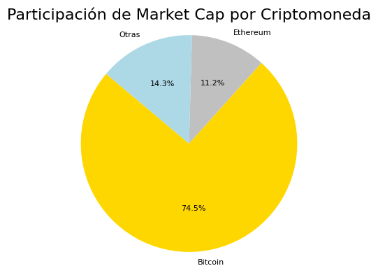
Insights
Alta concentración en la capitalización de mercado:
El gráfico muestra claramente el dominio de Bitcoin en el mercado cripto, representando el 74,5% de la capitalización total entre las criptomonedas analizadas. Le sigue Ethereum con un 11,2%, mientras que el resto de las 8 criptomonedas combinadas apenas alcanza un 14,3%. Esto destaca la alta concentración del valor de mercado en un pequeño número de activos, lo que puede tener implicancias clave para decisiones de inversión y análisis de riesgo.

Slide 8

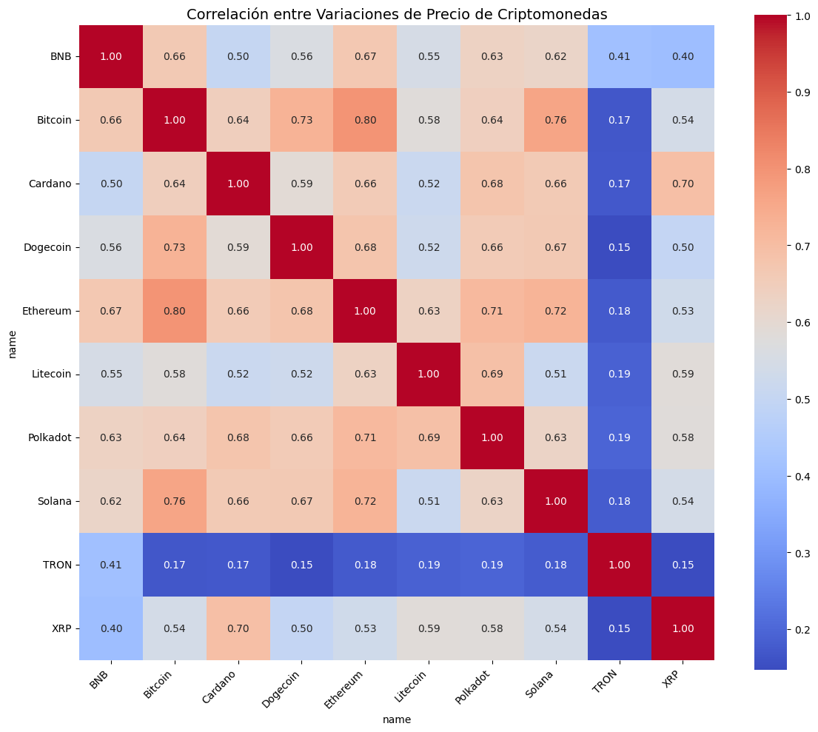
Insights
Pares de criptomonedas con alta correlación (> 0.7):
Bitcoin Ethereum 0.80
Solana Bitcoin 0.76
Bitcoin Dogecoin 0.73
Solana Ethereum 0.72
Ethereum Polkadot 0.71
Se identificaron pares de criptomonedas con correlaciones superiores a 0.70, lo que indica que tienden a moverse en la misma dirección. Por ejemplo, Bitcoin y Ethereum presentan una correlación de 0.80, la más alta del análisis. Esto sugiere que ciertos activos comparten comportamientos de mercado similares, lo cual es relevante para estrategias de diversificación y análisis de riesgo en carteras de inversión.

Slide 9

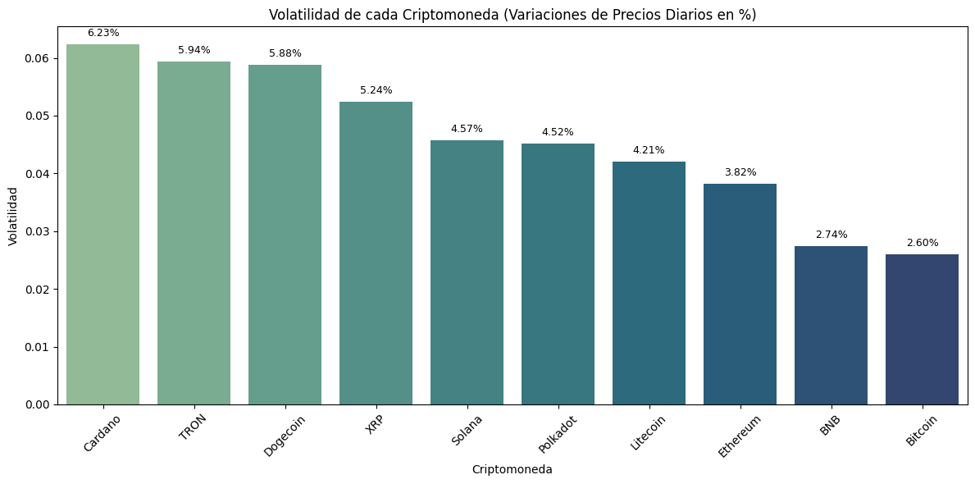
Insights
Altos pero dispares índices de volatilidad entre criptomonedas
Las criptomonedas se caracterizan por una alta volatilidad, es decir, presentan fuertes fluctuaciones en sus precios diarios. Esta inestabilidad puede representar riesgos significativos, pero también oportunidades de ganancias para inversores con alta tolerancia al riesgo. En nuestro análisis, se observaron diferencias importantes entre activos, siendo las criptomonedas con menor capitalización las que muestran mayores niveles de volatilidad.

Slide 10
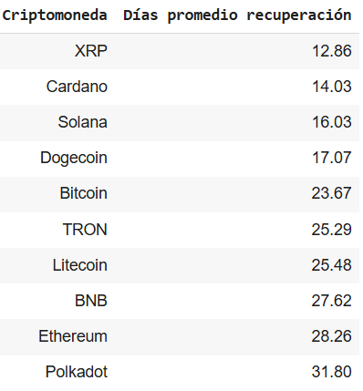
Insights
Diferentes velocidad de recuperación tras caídas:
El análisis muestra diferencias significativas en el tiempo promedio que tardan las criptomonedas en recuperarse luego de caídas importantes. XRP, Cardano y Solana destacan como las más rápidas en recuperar valor, con promedios inferiores a 17 días. En contraste, Ethereum, Polkadot y BNB presentan recuperaciones más lentas, superando los 27 días. Este comportamiento puede ser clave para evaluar estrategias de inversión a corto plazo y la resiliencia de cada activo ante eventos de alta volatilidad.

Slide 11
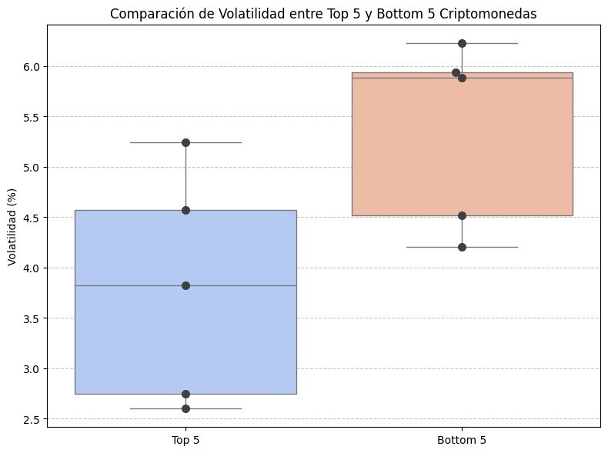
Insights
Criptomonedas con mayor capitalización presentan, en promedio, menor volatilidad que aquellas con menor capitalización
El análisis comparativo entre las 5 criptomonedas con mayor capitalización y las 5 con menor capitalización revela una diferencia significativa en sus niveles de volatilidad. Las criptomonedas del grupo "Top 5" (como Bitcoin, Ethereum y BNB) presentan una volatilidad promedio menor respecto al grupo "Bottom 5" (como Dogecoin, Cardano y Litecoin). El test t de diferencia de medias arrojó un resultado significativo (t = -2.373, p = 0.0464), lo que respalda la hipótesis de que las criptomonedas más grandes tienden a tener precios más estables. Este insight puede resultar útil para inversores que priorizan activos menos volátiles dentro del mercado cripto.

Slide 12
Conclusiones Finales
Las altcoins son más volátiles
La capitalización del mercado de criptomonedas se encuentra altamente concentrado en Bitcoin.
Las criptomonedas de mayor capitalización tienden a ser más estables
Hay correlaciones fuertes entre algunas criptos
Se han observado grandes diferencias de tiempo de recuperación ante caídas de precios.
Autor: Alejandro Traversa Olazabal 👨‍💻
🔗 https://www.linkedin.com/in/alejandro-traversa-olazabal/
🔗 https://github.com/TraversaOlazabal
Data Science II – Comisión 75690

